Slide 1
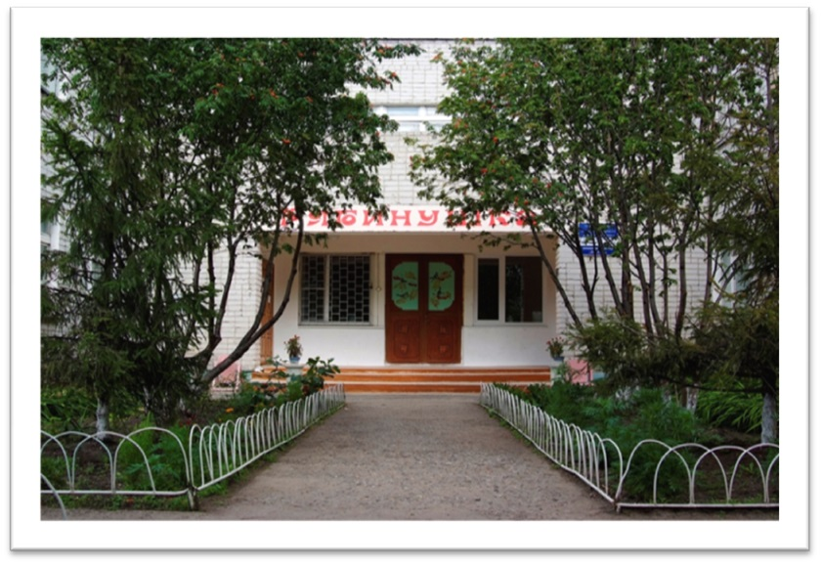
Муниципальное автономное дошкольное образовательное учреждение «Центр развития ребенка д/сад № 23» города Ишима

Slide 2
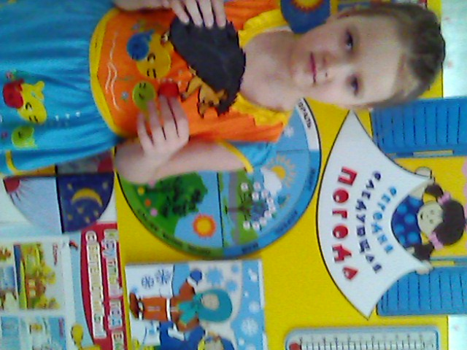
Ахтямова Юлия

Slide 3
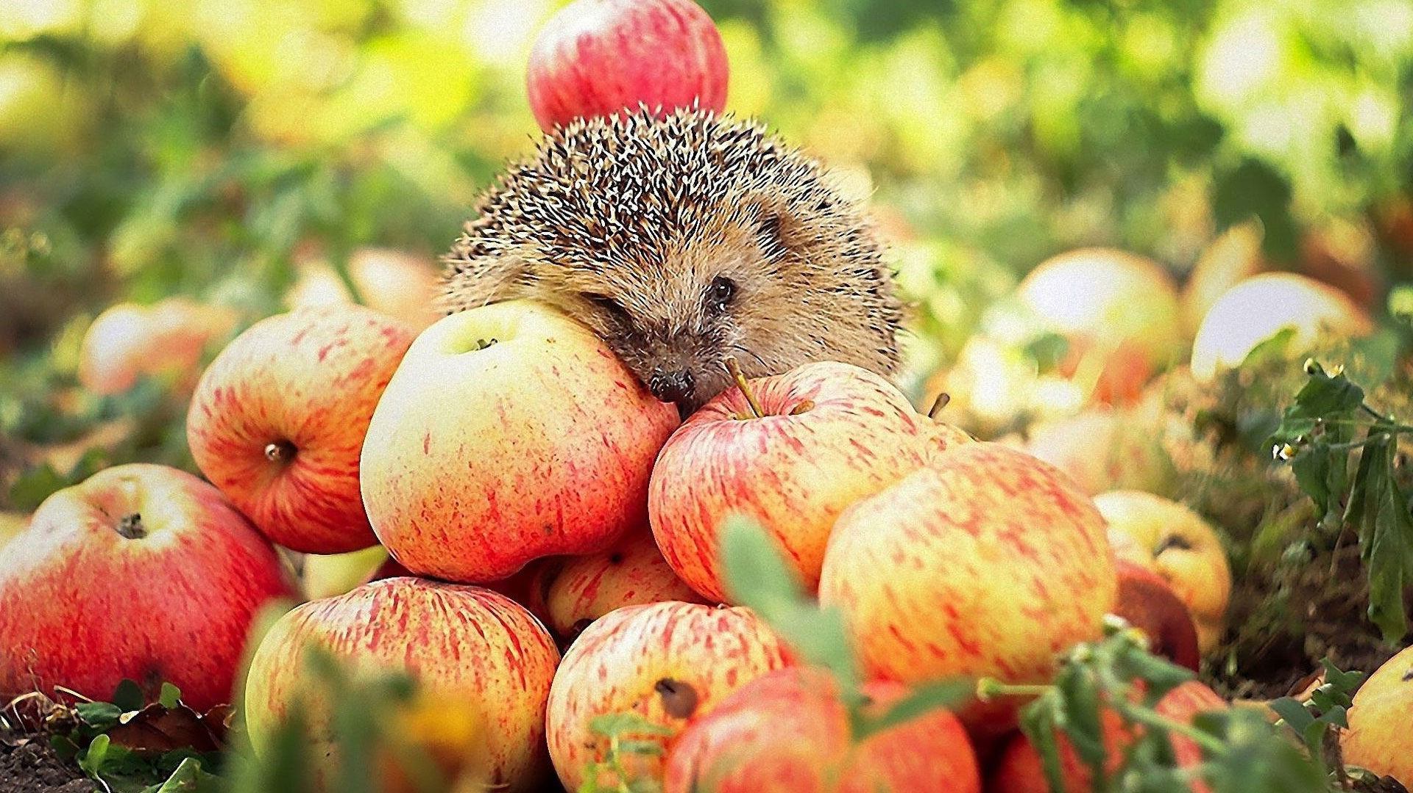
Тема:«Зачем ежу
яблоки?»

Slide 4
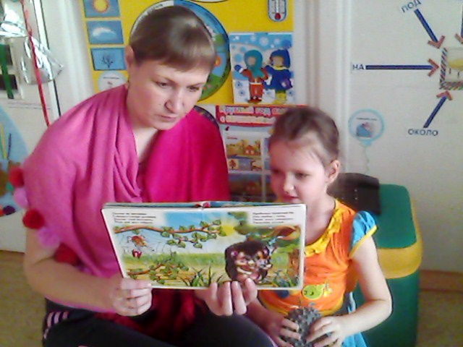
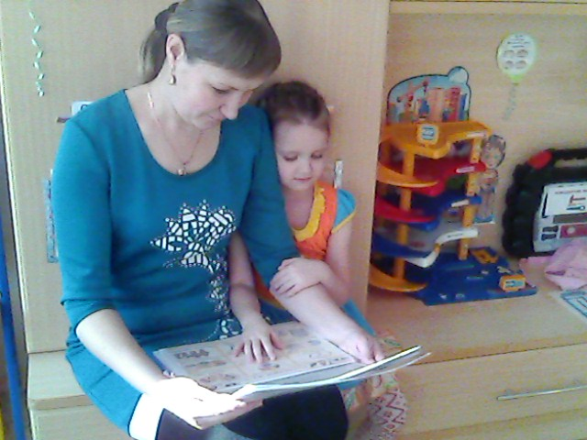
Ужасно интересно всё то, что неизвестно !

Slide 5
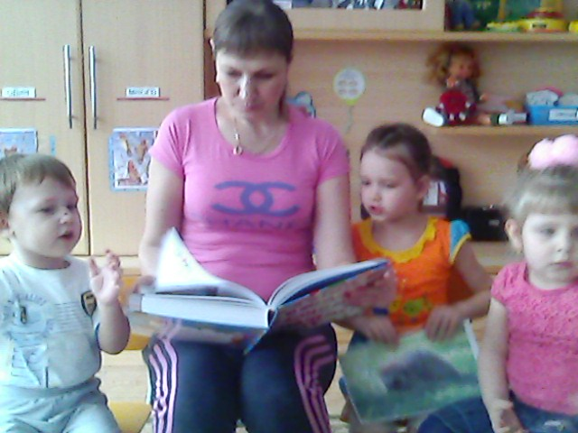
Людмила Петровна рассказала

Slide 6
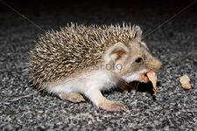
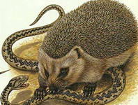
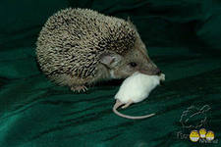
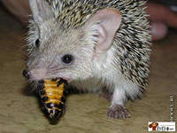
Еда ежей

Slide 7
Цель:
Изучить: чем же питается еж?
Узнать: зачем ежу яблоки?

Slide 8
Задачи:
Опросить детей нашей группы;
Изучить литературу;
Просмотреть информацию в интернете;
Узнать у взрослых.
Попробовать покормить ежа яблоком.

Slide 9
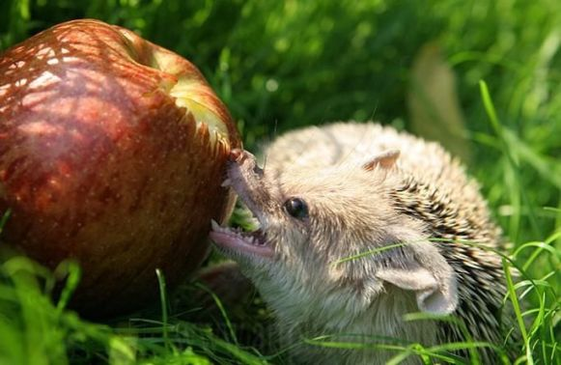
Гипотеза:
ёж питается яблоками

Slide 10
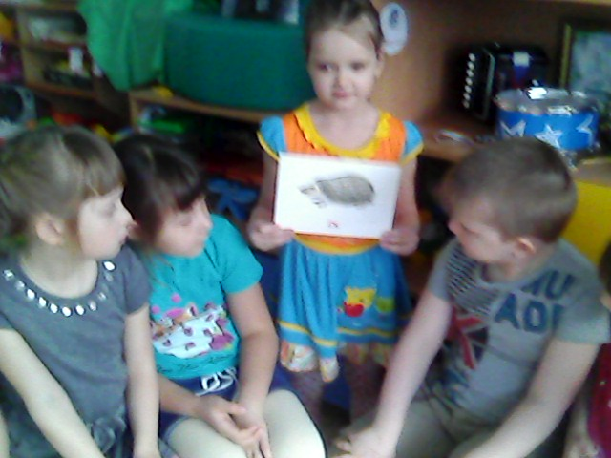
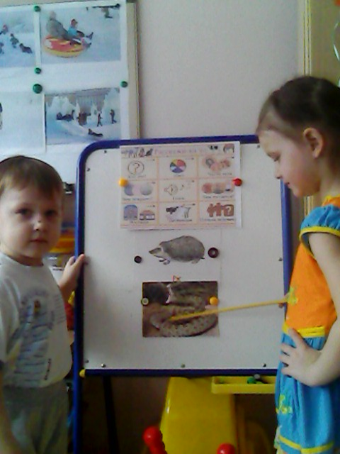
Опрос детей

Slide 11
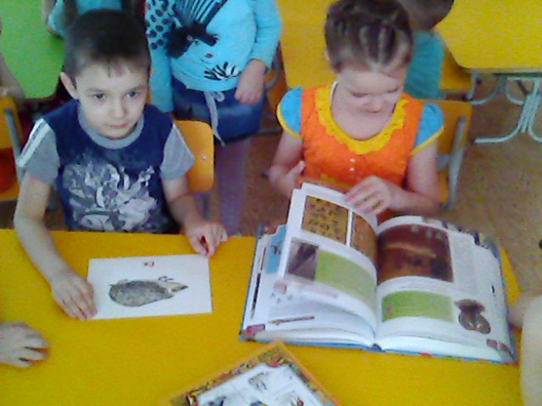
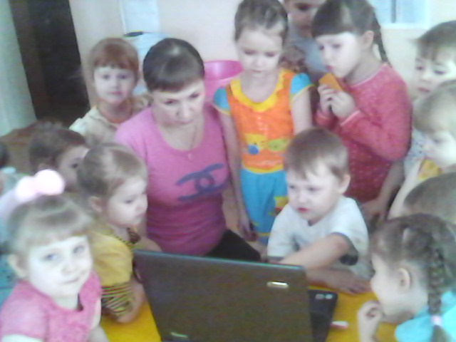
Изучили литературу и посмотрели информацию в интернете

Slide 12
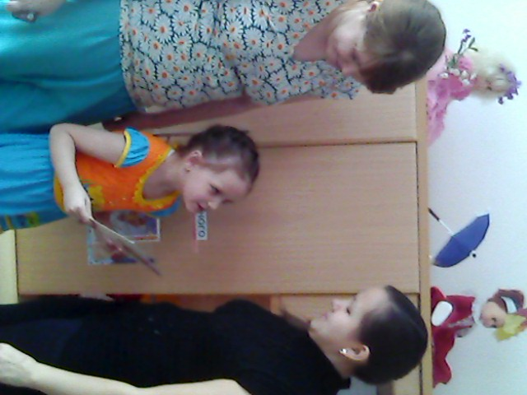
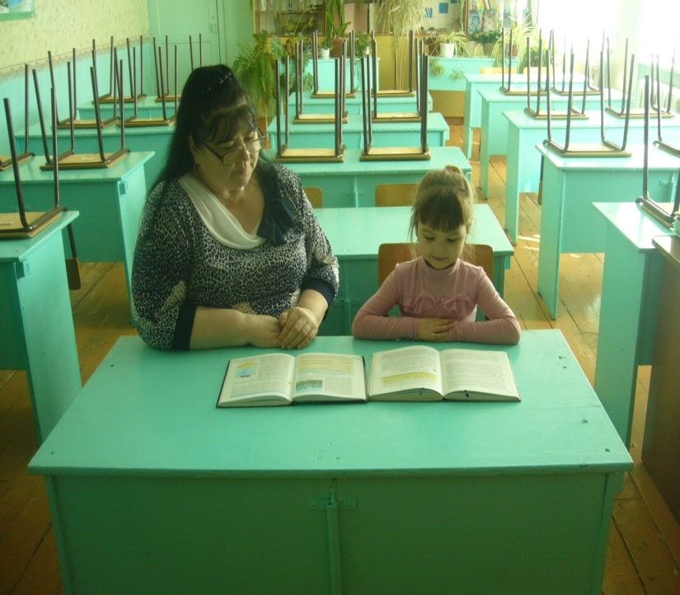
Беседа со взрослыми

Slide 13
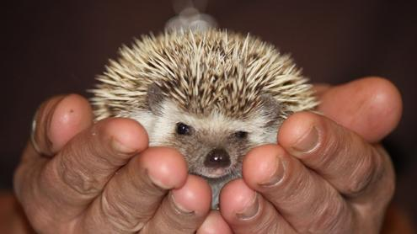
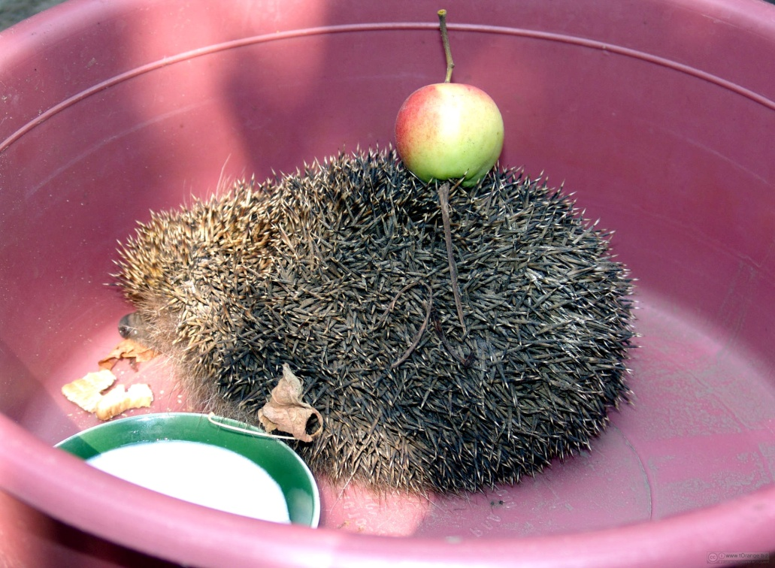
На станции юных натуралистов попробовали покормить ежика яблоком

Slide 14
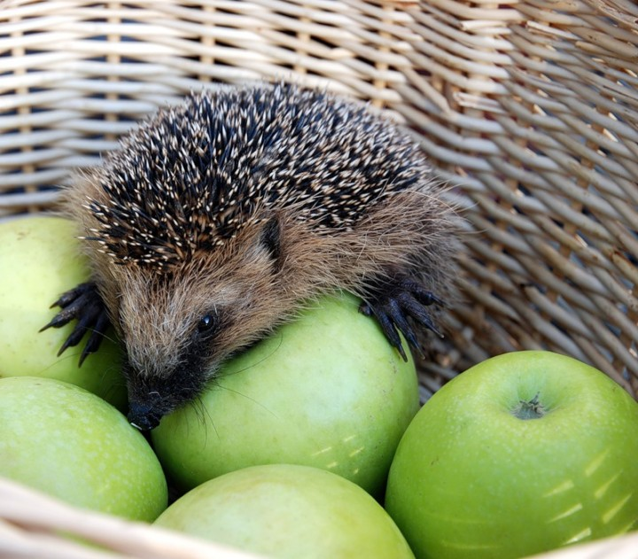
Ёж катается по яблокам.
Сок, стекая по иголкам к коже ежа, уничтожает вшей и клещей.

Slide 15
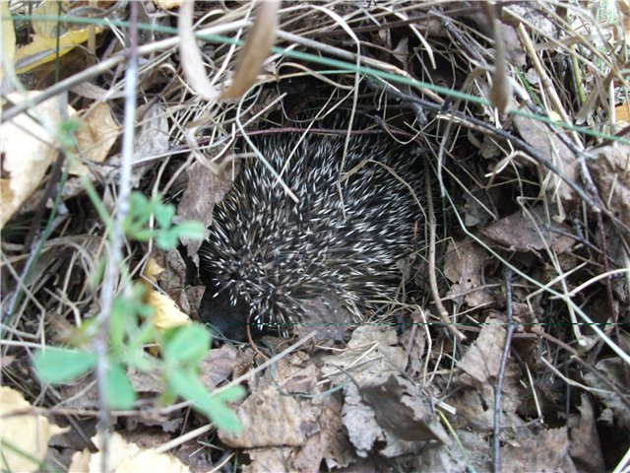
Никаких запасов яблок, грибов, ягод ёж не делает. Он спит, как медведь или барсук.

Slide 16
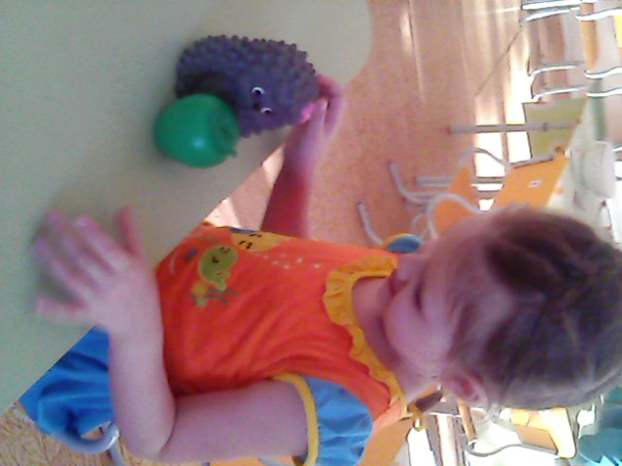
Гипотеза не верна:
ёж не питается яблоками. Они нужны ему для гигиены кожи.

Slide 17
Спасибо
за внимание!

